Slide 1
Духовно-нравственное воспитание младших школьников на уроках литературного чтения
Подготовила
Учитель начальных классов
Романова Анастасия Викторовна

Slide 2


Slide 3

Во ФГОС духовно-нравственное развитие, воспитание и социализация обучающихся определены, как задачи первостепенной важности.
Воспитание человека, гражданина – задача сложная, многогранная, всегда актуальная.

Slide 4


Slide 5


Slide 6


Slide 7
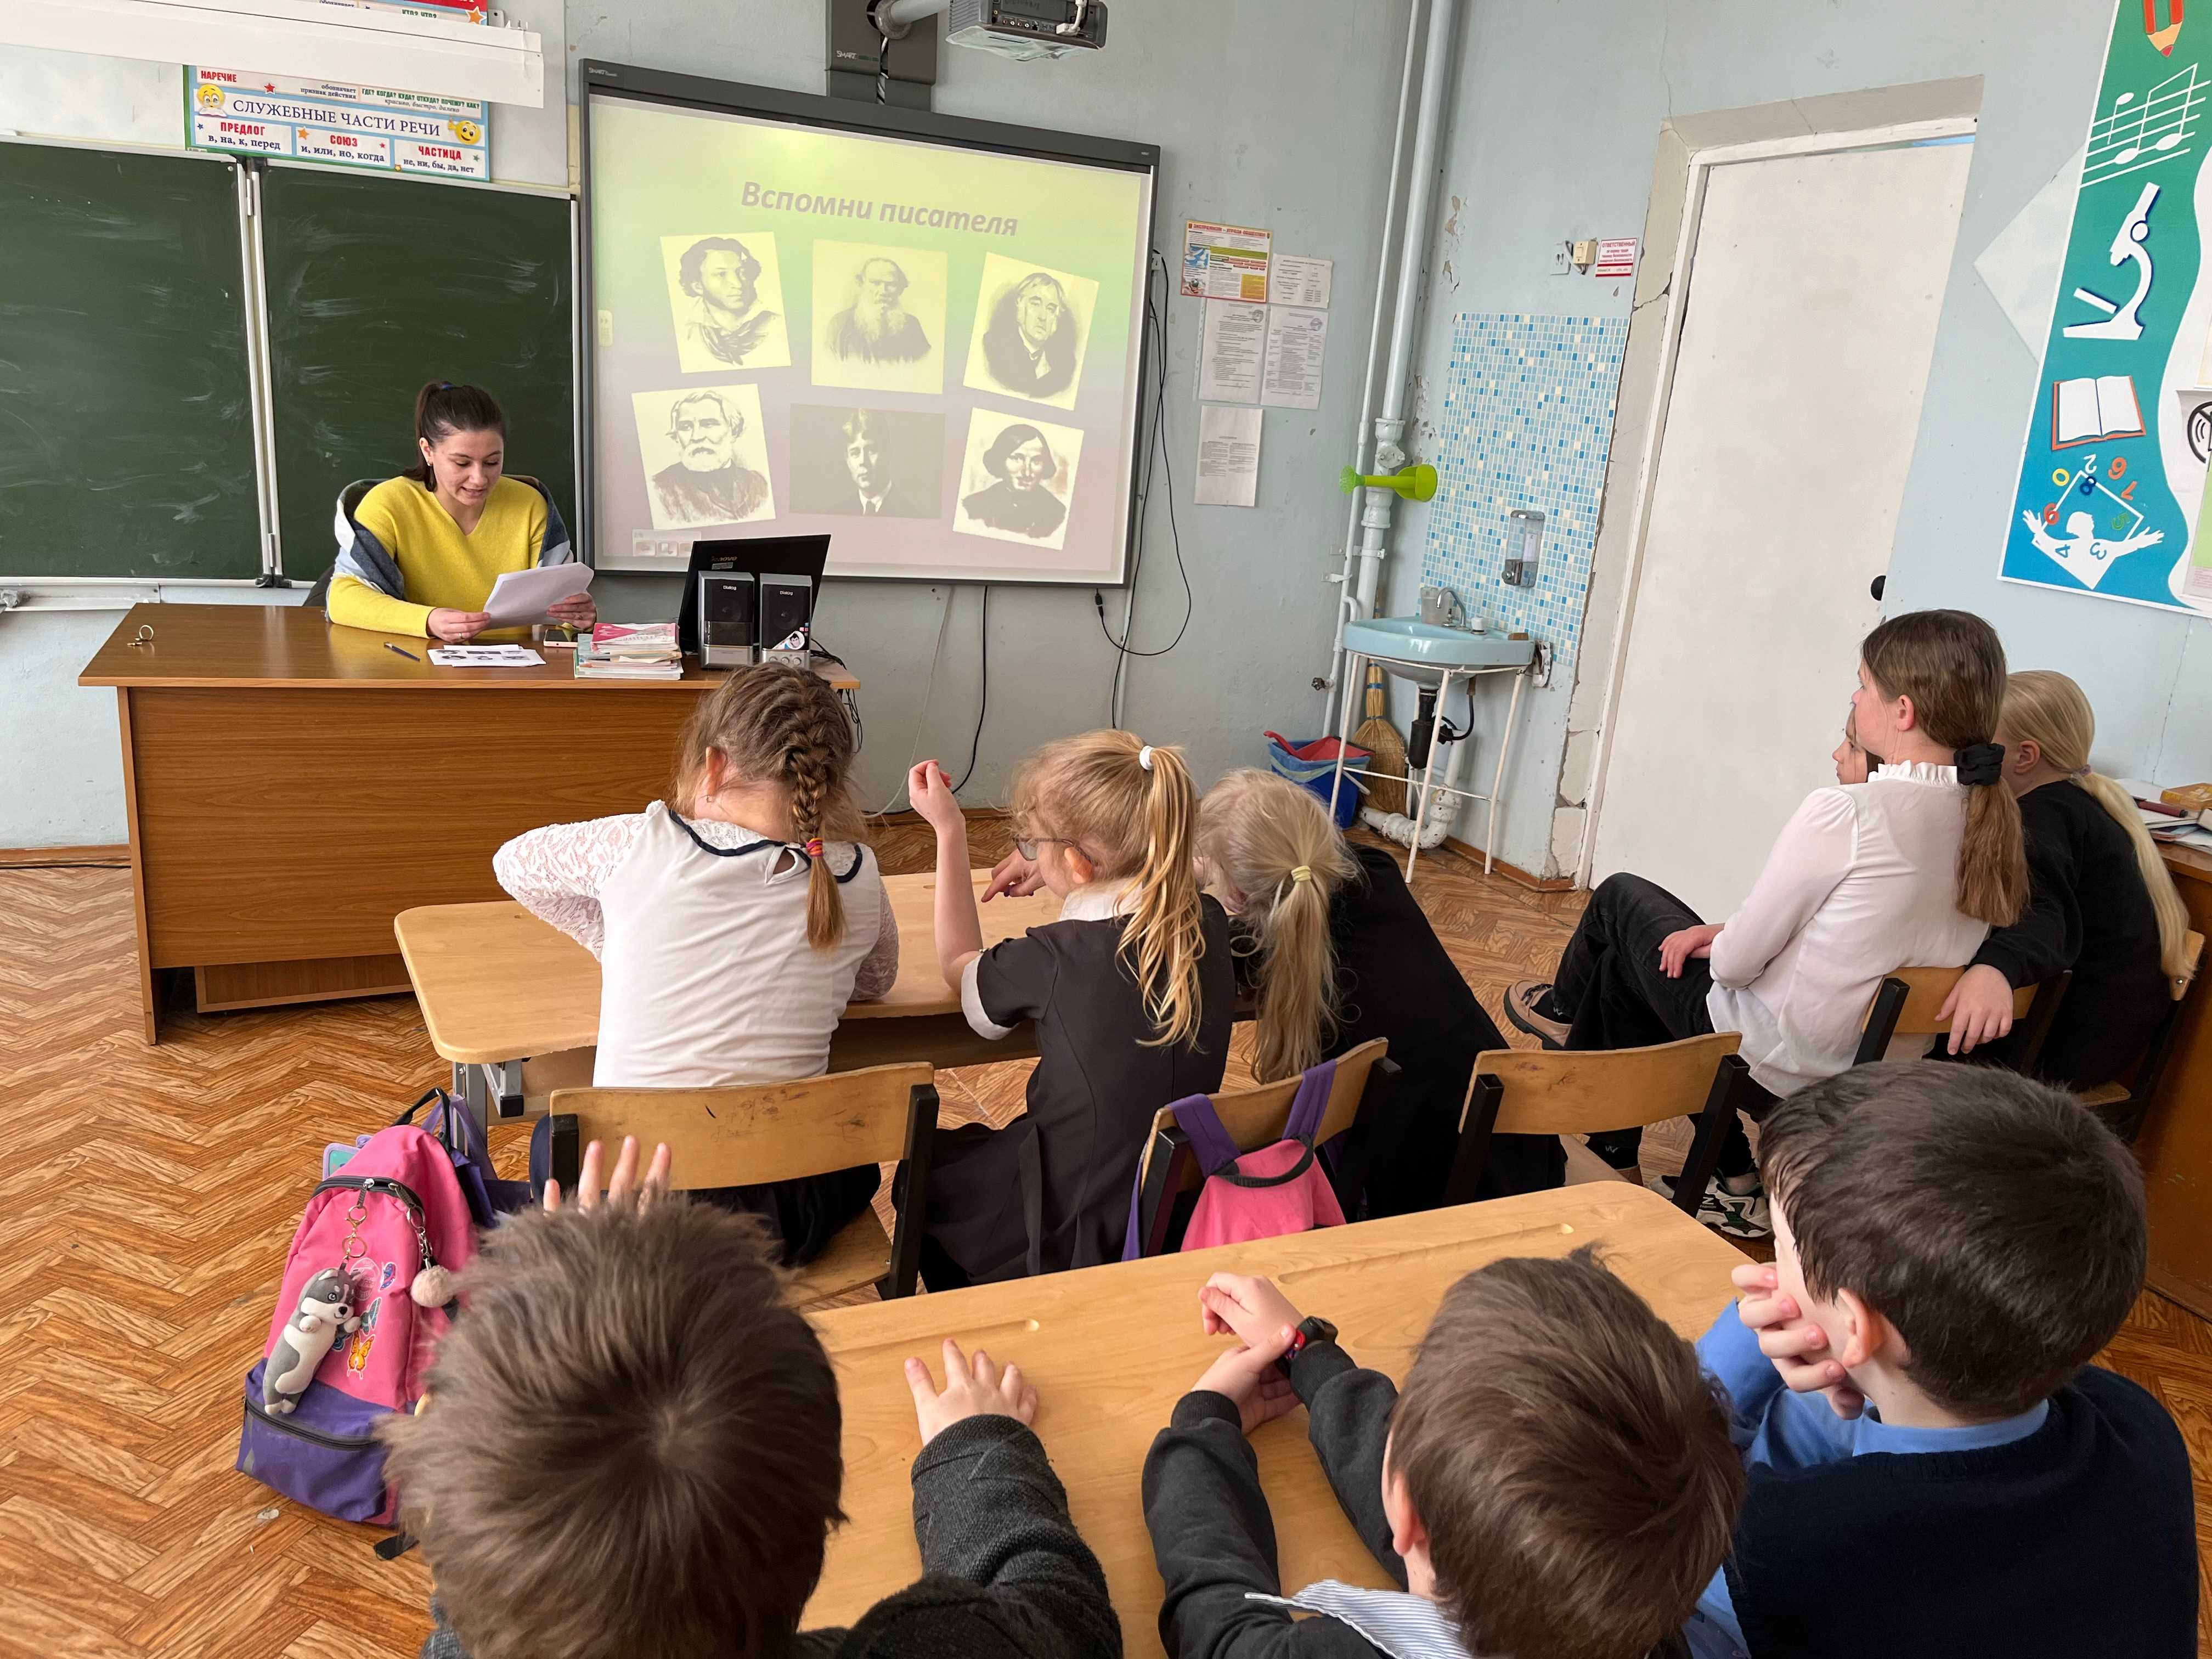

Slide 8
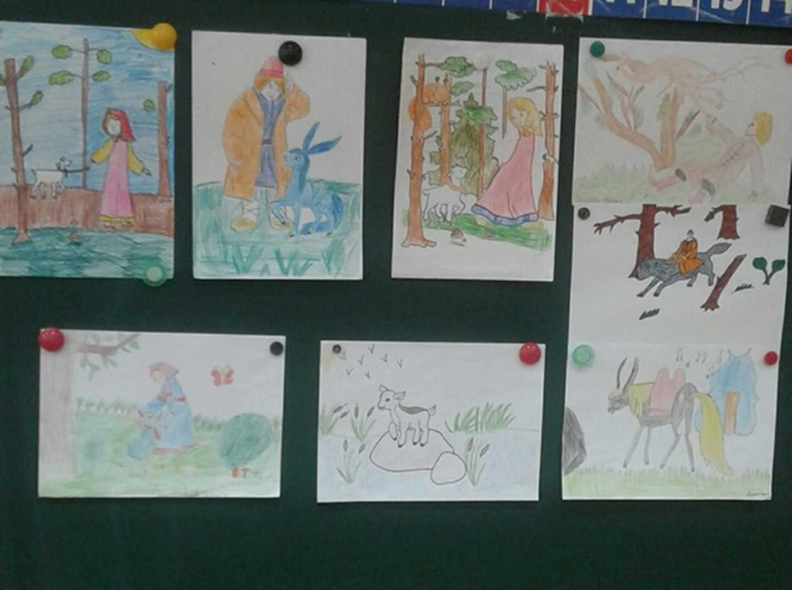

Slide 9
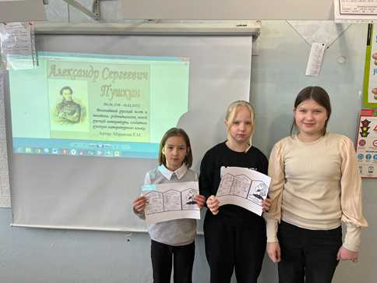
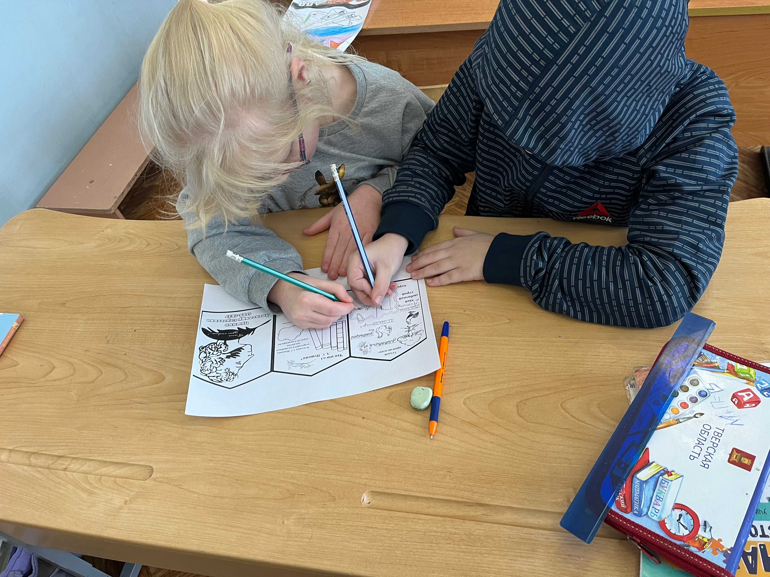
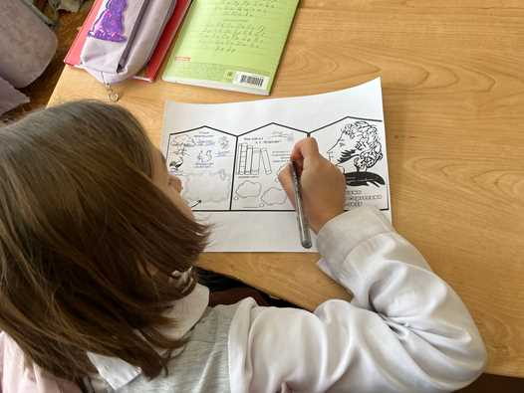
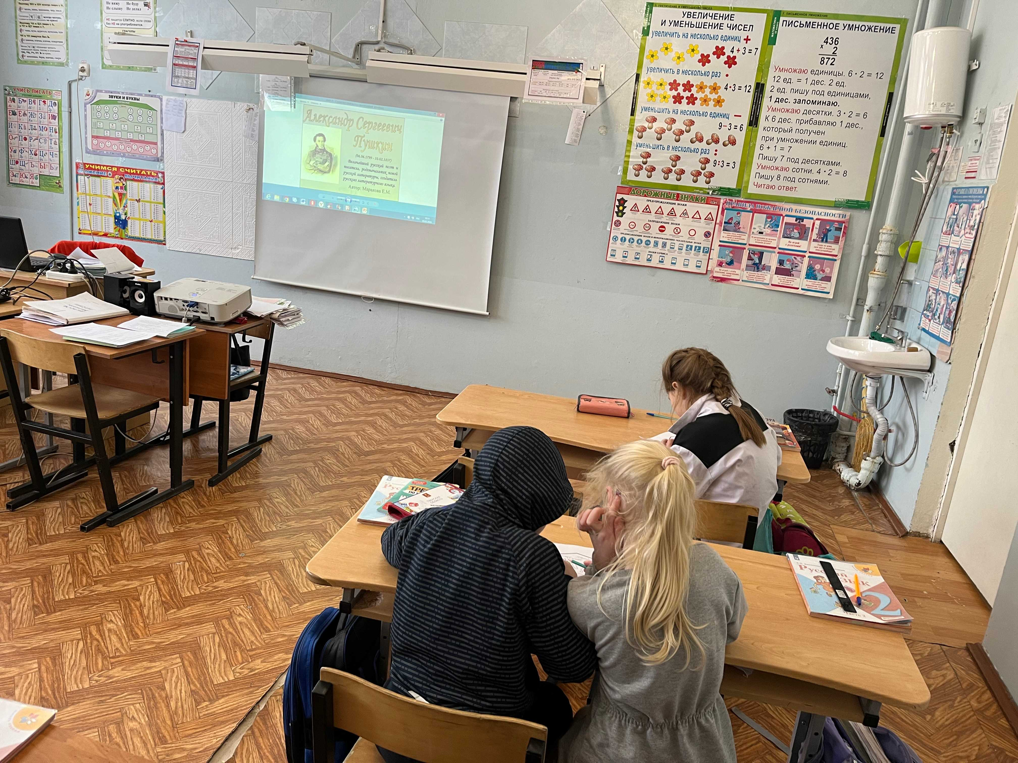

Slide 10
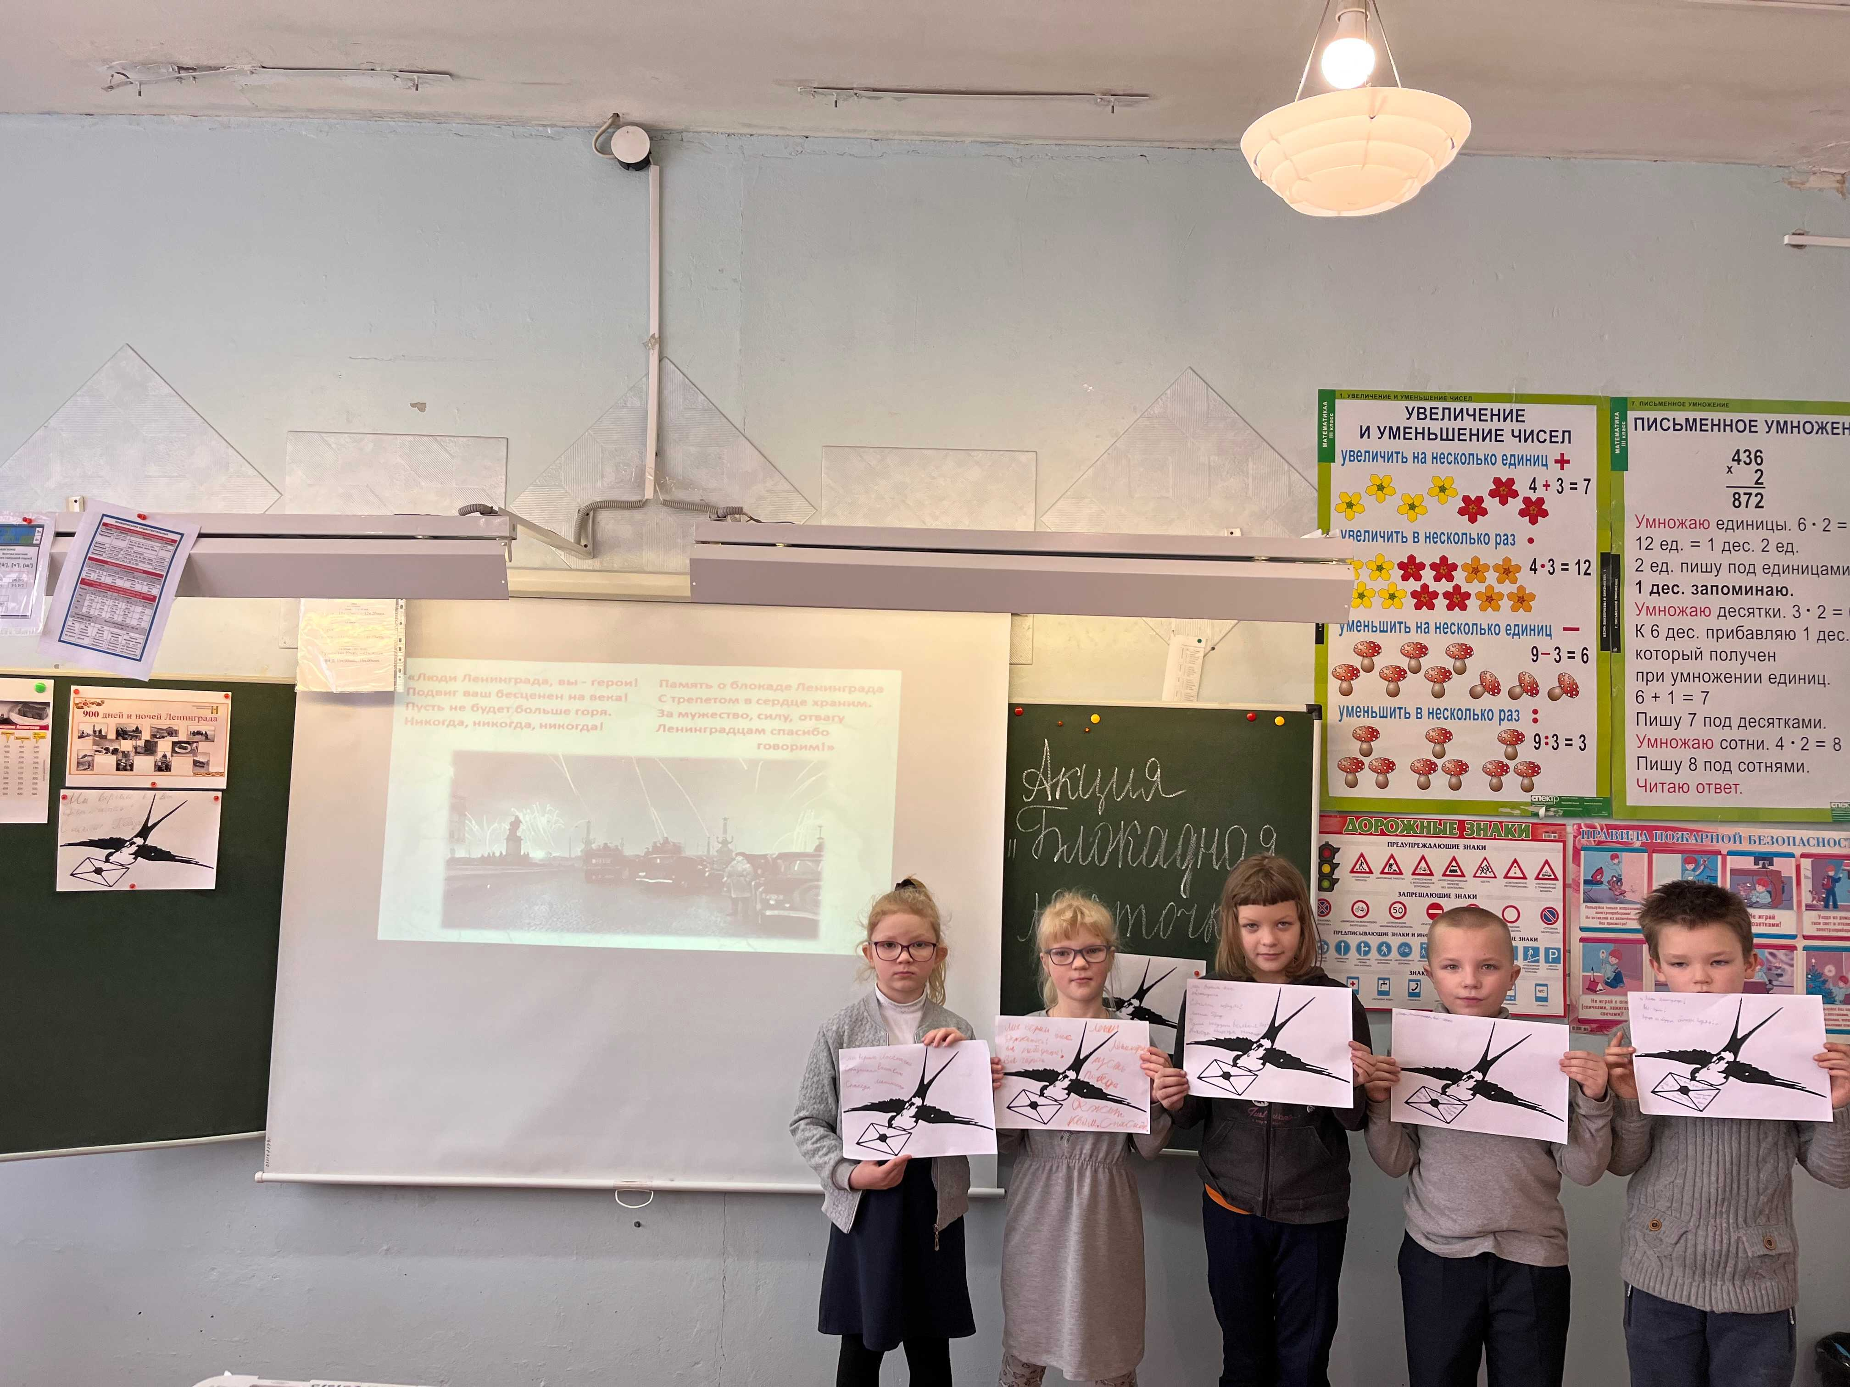
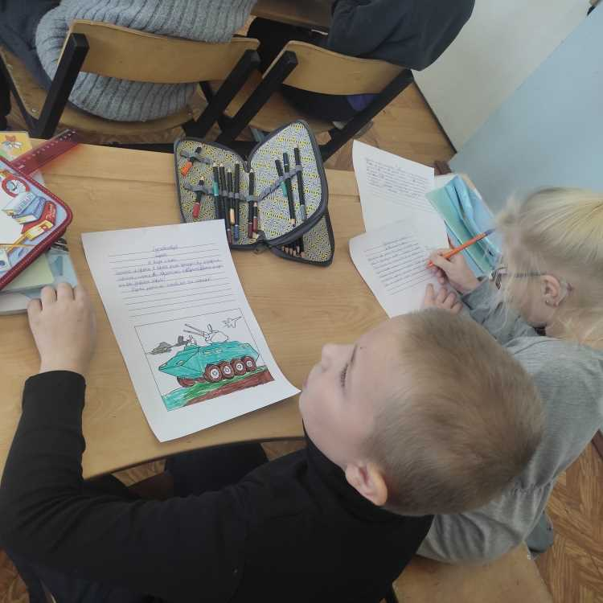
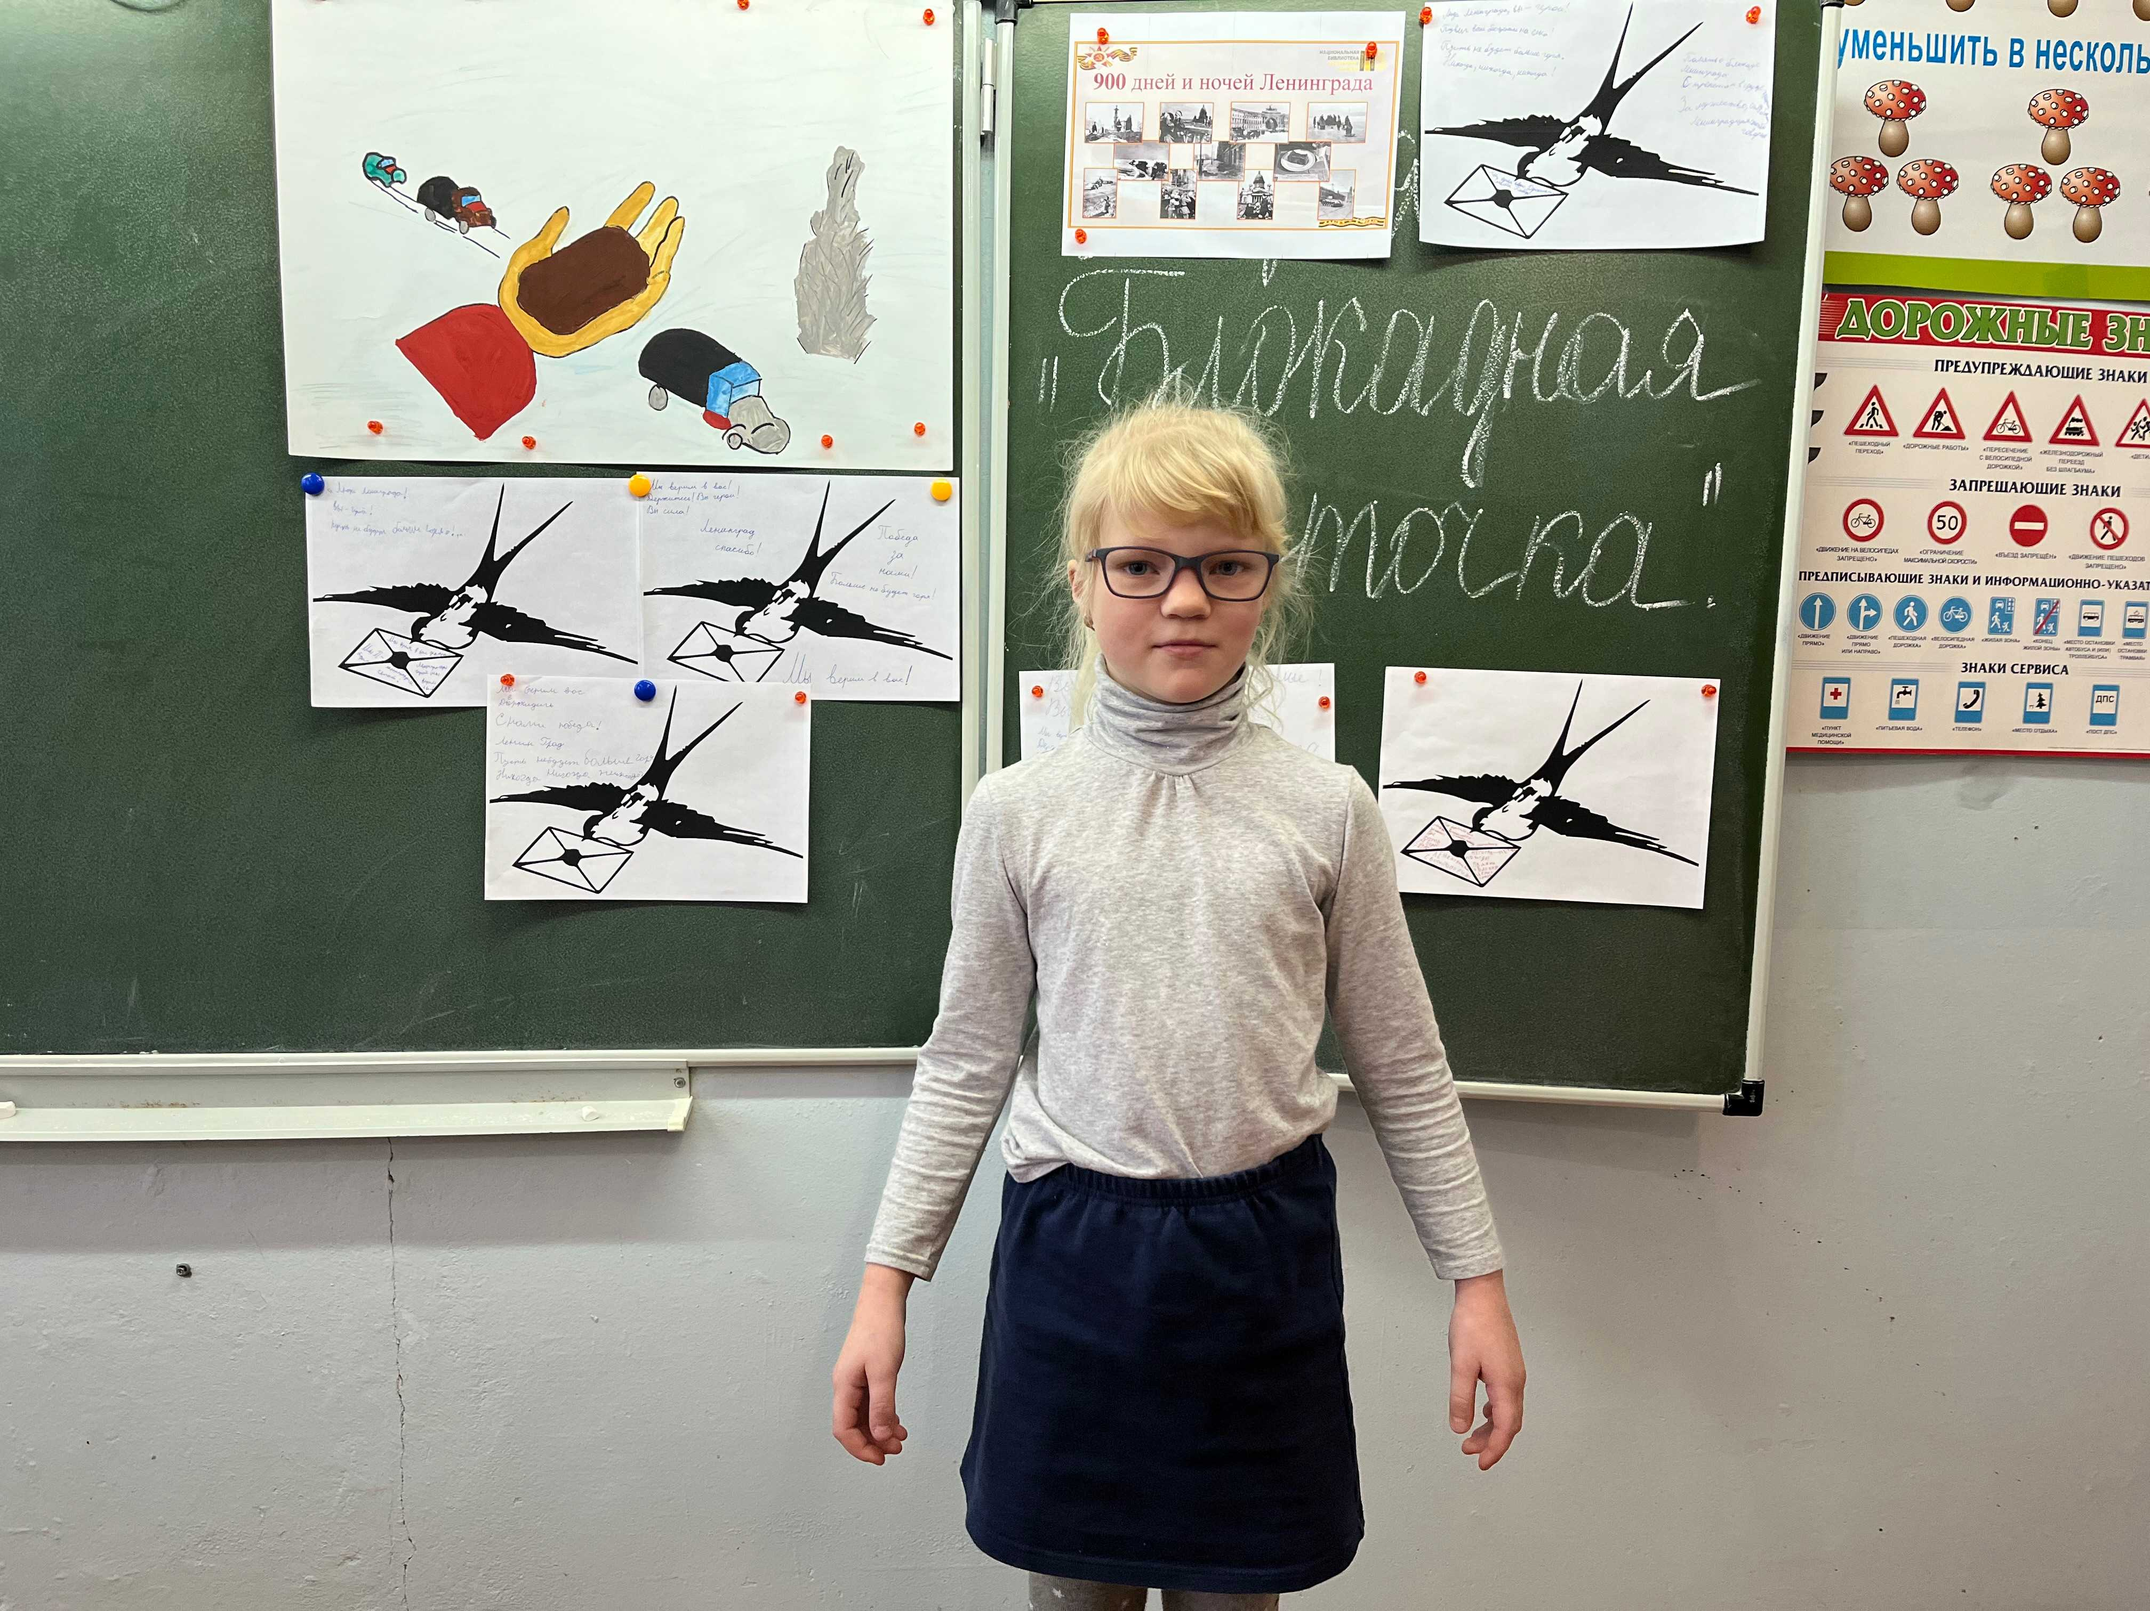

Slide 11
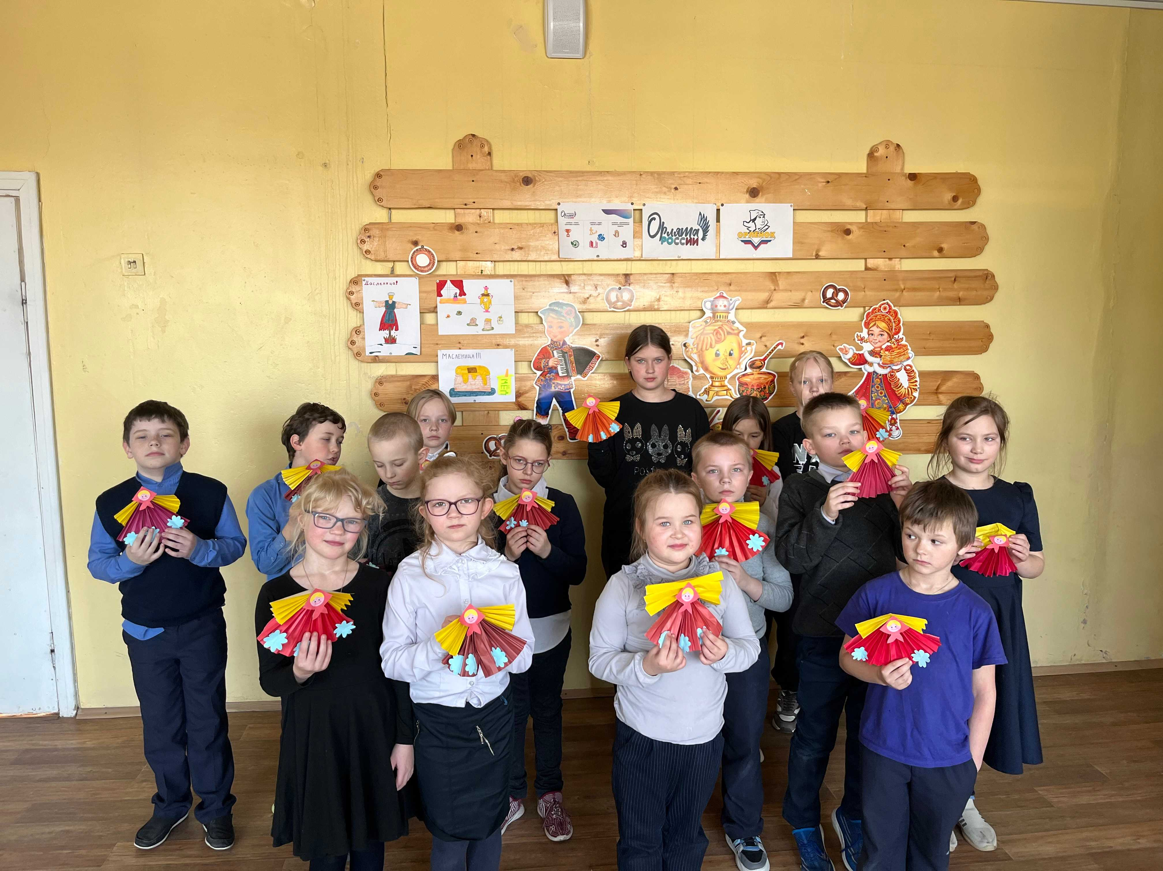
Спасибо за внимание!

